Slide 1
الوحدة 25
السلوك الميكانيكي
للمواد المعدنية
A103000399239

Slide 2
مقدمة الوحدة
أهمية اختيار المواد
لا بد من اختيار أنسب المواد وطرق المعالجة لمنتج أو نظام مصمم لضمان ملاءمته للغرض.
A103000399239

Slide 3
محور الوحدة
تركز هذه الوحدة على البحث في البُنى الدقيقة للمواد المعدنية الحديدية وغير الحديدية ودراستها، وإجراء الاختبارات لتحديد خواصها الميكانيكية، واستكشاف أنماط الإخفاق لتحسين تصميم المكونات. تساعد هذه الوحدة على إعدادك للتدريب أو التدريب المهني أو العمل في دور فني في القطاع.
A103000399239

Slide 4
نتاجات التعلم
أ دراسة البنية الدقيقة للمواد المعدنية وتأثيرات المعالجة فيها ونتيجة هذه التأثيرات على خواصها الميكانيكية
ب استكشاف الخواص الميكانيكية للمواد المعدنية بأمان وتأثير هذه الخواص في متطلبات استخدامها
ج استكشاف إخفاق المكونات المعدنية في أثناء استخدامها ودراسة إدخال التحسينات على تصميمها
A103000399239

Slide 5
نتاج التعلم أ
دراسة البنية الدقيقة للمواد المعدنية وتأثيرات المعالجة فيها ونتيجة هذه التأثيرات على خواصها الميكانيكية
A103000399239

Slide 6
أ1: أنواع المعادن والخلائط الحديدية
سنستكشف في هذا الجزء أنواعًا مختلفة من المعادن الحديدية والخلائط، منها الفولاذ الكربوني العادي، وفولاذ الخلائط، وحديد الزهر (المصبوب)، والحديد المطاوع. وسنناقش أيضًا طرق التعريف وأنظمة الترميز المستخدمة لهذه المواد.
معدن/خليط معدني | الوصف | طريقة التعريف | نظام الترميز
فولاذ كربوني عادي | يحتوي فقط على الحديد والكربون، ولا يحتوي على كميات كبيرة من العناصر الأخرى. | الاختبار المغناطيسي وتحليل محتوى الكربون | نظام التصنيف SAE-AISI استنادًا إلى محتوى الكربون
فولاذ الخلائط | يحتوي على عناصر تخليط إضافية مثل الكروم والنيكل والموليبدينوم. | تحليل التركيب الكيميائي، فحص البنية الدقيقة | نظام الترقيم الموحد (UNS) استنادًا إلى التركيب الكيميائي
حديد الزهر | يحتوي على نسبة كربون أعلى من الفولاذ، ما يؤدي إلى قصافة وقابلية ممتازة للصب. | اختبار الكسر، تحليل محتوى الكربون | نظام تصنيف ASTM استنادًا إلى البنية الدقيقة
الحديد المطاوع | يحتوي على نسبة منخفضة جدًا من الكربون وهو مرن ومطيل ومقاوم للتآكل. | الفحص البصري، اختبار الشرارة | لا يوجد نظام ترميز محدد
A103000399239

Slide 7
أ2: أنواع المعادن والخلائط غير الحديدية
أنواع المعادن والخلائط غير الحديدية
المعادن والخلائط غير الحديدية مواد لا تحتوي على الحديد. وتُستخدم بأشكال مختلفة في قطاعات مثل الفضاء والسيارات والبناء والإلكترونيات. دعونا نستكشف بعض المعادن والخلائط غير الحديدية شائعة الاستخدام وطرق تعريفها وأنظمة ترميزها.
معدن/خليط معدني | طرق التعريف | نظام الترميز
الألومنيوم | الفحص البصري، اختبار الكثافة، اختبار الشرارة | نظام رابطة الألومنيوم (AA): رمز مكون من 4 أرقام
النحاس الأحمر | الفحص البصري، اختبار الكثافة، اختبار الشرارة | نظام الترقيم الموحد (UNS): C10000-C79999
الذهب | الفحص البصري، اختبار الكثافة، اختبار الحمض | نظام القيراط: 24 قيراط، 18 قيراط، 14 قيراط، وما إلى ذلك.
الرصاص | الفحص البصري، اختبار الكثافة، اختبار الشرارة | نظام الترميز ASTM B29-03: L50001-L59999
A103000399239

Slide 8
أ2: أنواع المعادن والخلائط غير الحديدية
أنواع المعادن والخلائط غير الحديدية
المعادن والخلائط غير الحديدية مواد لا تحتوي على الحديد. وتُستخدم بأشكال مختلفة في قطاعات مثل الفضاء والسيارات والبناء والإلكترونيات. دعونا نستكشف بعض المعادن والخلائط غير الحديدية شائعة الاستخدام وطرق تعريفها وأنظمة ترميزها.
معدن/خليط معدني | طرق التعريف | نظام الترميز
المغنيسيوم | الفحص البصري، اختبار الكثافة، اختبار الشرارة | نظام الترميز ASTM B93-18: AZ31B، AM60B، وما إلى ذلك.
الفضة | الفحص البصري، اختبار الكثافة، اختبار الحمض | نظام الوسم: 925 (الفضة الإسترلينية)، 999 (الفضة النقية)
القصدير | الفحص البصري، اختبار الكثافة، اختبار الشرارة | نظام الترميز ASTM B339-19: C40000-C49999
التيتانيوم | الفحص البصري، اختبار الكثافة، اختبار الشرارة | نظام الترميز ASTM B265-20: درجة 1، درجة 2، وما إلى ذلك.
الزنك | الفحص البصري، اختبار الكثافة، اختبار الشرارة | نظام الترميز ASTM B6-18: ZA-8، ZA-12، وما إلى ذلك.
A103000399239

Slide 9
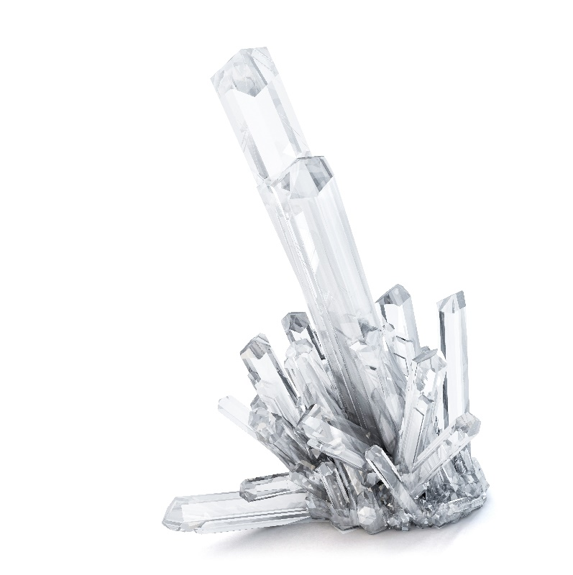
أ4: البنية الحبيبية للمواد المعدنية
في دراسة السلوك الميكانيكي للمواد المعدنية، يعد فهم البنية الحبيبية أمرًا بالغ الأهمية. تشير البنية الحبيبية إلى ترتيب الحبوب؛ وهي بلورات فردية داخل المادة. تتأثر البنية الحبيبية بعوامل مختلفة؛ منها التراص الشبكي الذري، والعيوب البلورية، ومستويات الانزلاق، والأطوار المعدنية، ومخطط التوازن الحراري للحديد والكربون. عند فحص البنية الحبيبية، يمكننا أن نفهم أفضل تأثيرات البنية الحبيبية والتراص الشبكي والتخليط في الخواص الميكانيكية للمواد المعدنية.
الوجه | الوصف
التراص الشبكي الذري | يحدد ترتيب الذرات داخل الشبكة البلورية البنية الحبيبية ويمكن أن يؤثر في خواص ميكانيكية مثل المقاومة والممطولية.
البنية الحبيبية | ترتيب البلورات الفردية، أو الحبيبات، داخل المادة. يمكن أن تشكل الحدود الحبيبية حواجز أمام حركة الانخلاع، ما يؤثر في الخواص الميكانيكية.
عيوب البلور (الكريستال) | يمكن أن تؤثر العيوب داخل الشبكة البلورية، مثل الشواغر والإنخلاع والحدود الحبيبية، في الخواص الميكانيكية.
الكريستال
A103000399239

Slide 10
في دراسة السلوك الميكانيكي للمواد المعدنية، يعد فهم البنية الحبيبية أمرًا بالغ الأهمية.
تشير البنية الحبيبية إلى ترتيب الحبوب؛ وهي بلورات فردية داخل المادة.
تتأثر البنية الحبيبية بعوامل مختلفة؛ منها التراص الشبكي الذري، والعيوب البلورية، ومستويات الانزلاق، والأطوار المعدنية، ومخطط التوازن الحراري للحديد والكربون.
عند فحص البنية الحبيبية، يمكننا أن نفهم أفضل تأثيرات البنية الحبيبية والتراص الشبكي والتخليط في الخواص الميكانيكية للمواد المعدنية.
A103000399239

Slide 11
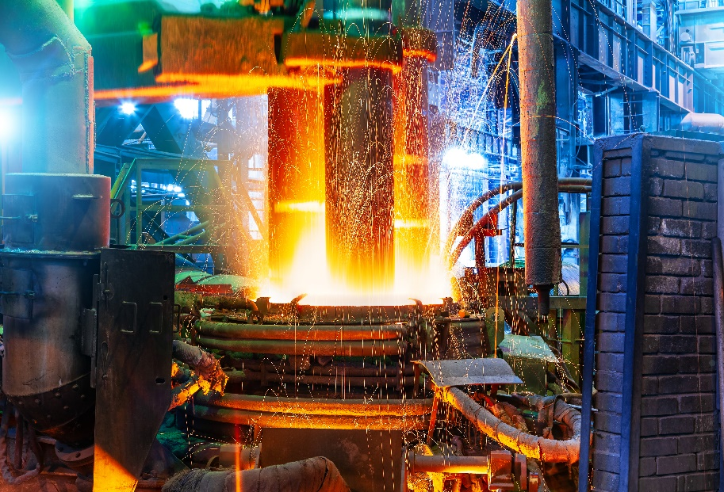
البنية الحبيبية للمواد المعدنية
الوجه | الوصف
مستويات الانزلاق | المستويات التي يمكن للذرات أن تنزلق على طولها بسهولة عبر بعضها بعضًا، ما يؤدي إلى التشوه اللدائني. يؤثر وجود مستويات الانزلاق في مقاومة المادة وممطوليتها.
الأطوار المعدنية | يمكن أن تحتوي الأطوار المختلفة داخل المادة، مثل الفريت والأوستينيت والمارتينسيت، على بُنى حبيبية وخواص ميكانيكية مميزة.
مخطط التوازن الحراري للحديد / الكربون | مخطط بياني يوضح الأطوار والبنى الدقيقة لخلائط الحديد والكربون في درجات حرارة مختلفة. يعد فهم هذا المخطط البياني أمرًا ضروريًا للتنبؤ بالبُنى الحبيبية والخواص الميكانيكية.
تأثيرات البُنى الحبيبية والتراص الشبكي والتخليط | يمكن أن تؤثر البنية الحبيبية والتراص الشبكي وعناصر التخليط بشكل كبير في الخواص الميكانيكية؛ منها المقاومة والممطولية والصلابة والمتانة.
مصنع التعدين والمعادن
A103000399239

Slide 12
أ5: آثار المعالجة في الخواص الميكانيكية للمواد المعدنية
آثار المعالجة في المواد المعدنية
افحص آثار تقنيات المعالجة المختلفة في البُنى الدقيقة للمواد المعدنية.
حلل كيفية تأثير المعالجة في الخواص الميكانيكية للمعادن
تأثير المعالجة في الخواص الميكانيكية
تحقق كيف تؤثر آثار معالجة البُنى الدقيقة في الخواص الميكانيكية للمواد المعدنية.
تعلم كيفية التنبؤ والتحكم في السلوك الميكانيكي للمعادن من خلال المعالجة.
A103000399239

Slide 13
أ5: آثار المعالجة في الخواص الميكانيكية
للمواد المعدنية
تتأثر الخواص الميكانيكية للمواد المعدنية تأثرًا كبيرًا بتقنيات المعالجة المستخدمة في أثناء إنتاجها. ويمكن أن تؤثر العمليات المختلفة، مثل إعادة التبلور والتشكيل على الساخن والتشكيل على البارد والمعالجة الحرارية وإضافة عناصر التخليط، تأثيرًا كبيرًا في المقاومة والممطولية والصلابة والخواص الميكانيكية الأخرى للمعادن.
تقنية المعالجة | الوصف | الآثار في الخواص الميكانيكية
إعادة التبلور | عملية تُستبدل فيها حبيبات المعدن المشوهة بحبوب جديدة خالية من الإجهاد من خلال المعالجة الحرارية. | يزيد الممطولية والمتانة ويقلل الضغوط الداخلية ويحسن البنية الحبيبية.
التشكيل على الساخن | عملية يتشوه فيها المعدن بطريقة لدائنية فوق درجة الحرارة التي يعيد فيها التبلور. | يزيد الممطولية ويقلل حجم الحبوب ويحسن الخواص الميكانيكية مثل المقاومة والمتانة.
التشكيل على البارد | عملية يتشوه فيها المعدن بطريقة لدائنية تحت درجة الحرارة التي يعيد فيها التبلور. | يزيد المقاومة والصلابة ويقلل الممطولية ويؤدي إلى الضغوط المتبقية.
المعالجة الحرارية | مزيج من عمليات التسخين والتبريد المستخدمة لتغيير البنية الدقيقة وخواص المعدن. | يمكن أن تزيد أو تقلل المقاومة والصلابة والمتانة والخواص الميكانيكية الأخرى اعتمادًا على المعالجة المحددة.
عناصر التخليط | إضافة عناصر معينة إلى المعدن لتحسين خواصه الميكانيكية. | يمكن أن تعزز المقاومة والصلابة ومقاومة التآكل وغيرها من الخواص اعتمادًا على نوع وكمية عناصر التخليط.
A103000399239

Slide 14
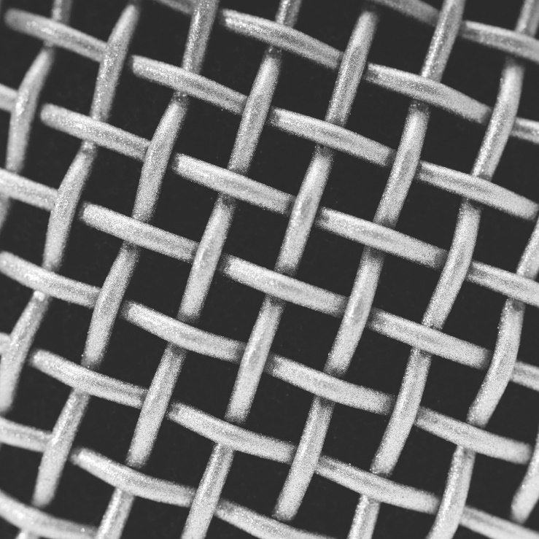
أ6: فحص البنية الدقيقة للمواد المعدنية
البُنى الدقيقة للمواد المعدنية
استكشف البُنى الدقيقة المختلفة الموجودة في المواد المعدنية.
افهم العلاقة بين البُنى الدقيقة والخواص الميكانيكية للمعادن.
مواد معدنية
A103000399239

Slide 15
في دراسة المواد المعدنية، تؤدي دراسة البنية الدقيقة دورًا مهمًا في فهم السلوك الميكانيكي وخواص المعادن والخلائط. من خلال فحص البُنى الكلية والدقيقة لهذه المواد، يمكننا تحديد البنُى الحبيبية، والأطوار داخل الحبيبات، وفصل الشوائب عند الحدود الحبيبية. إضافة إلى ذلك، فإن استخدام معدات الفحص السطحي والمصادر المرجعية يعزز فهمنا للبنية الدقيقة.
فحص البنية الدقيقة
الوجه | الوصف
البنية الكلية | البنية العامة للمعدن أو الخلائط، المرئية بالعين المجردة أو بتكبير منخفض. تتضمن ميزات مثل حجم الحبيبات وشكلها وتوزيعها.
البنية الدقيقة | بنية المعدن أو الخلائط على المستوى المجهري، وعادةً ما تُلاحظ تحت المجهر. تكشف عن ترتيب الحبيبات والأطوار داخل الحبيبات وفصل الشوائب عند الحدود الحبيبية.
البنية الحبيبية | ترتيب الحبيبات داخل المعدن أو الخلائط. تفصل الحدود الحبيبية الحبيبات الفردية، ويؤثر حجمها واتجاهها في خواص المواد.
الأطوار | مناطق مميزة داخل الحبيبات ذات ترتيبات وخواص ذرية مختلفة. تشمل الأمثلة الفريت والبيرلايت والمارتينسيت في الفولاذ.
فصل الشوائب | تركيز الشوائب أو عناصر التخليط عند الحدود الحبيبية. يمكن أن يؤثر هذا بشكل كبير في السلوك الميكانيكي للمادة وخواصها.
A103000399239

Slide 16
معدات فحص السطح
في دراسة المواد المعدنية، تؤدي دراسة البنية الدقيقة دورًا مهمًا في فهم السلوك الميكانيكي وخواص المعادن والخلائط. من خلال فحص البُنى الكلية والدقيقة لهذه المواد، يمكننا تحديد البنُى الحبيبية، والأطوار داخل الحبيبات، وفصل الشوائب عند الحدود الحبيبية. إضافة إلى ذلك، فإن استخدام معدات الفحص السطحي والمصادر المرجعية يعزز فهمنا للبنية الدقيقة.
المعدات | الوصف
مجهر ضوئي | مجهر يستخدم الضوء المرئي لملاحظة وتحليل البنية الدقيقة للمواد المعدنية. يوفر عرضًا تفصيليًا للحدود الحبيبية والأطوار وفصل الشوائب.
مجهر المسح الإلكتروني (SEM) | مجهر عالي الدقة يستخدم أشعة الإلكترون لتوليد صور لسطح المواد المعدنية. يوفر معلومات مفصلة حول تشكُّل (مورفولوجيا) الحبيبات والوصف السطحي (طوبوغرافيا) وتكوين العناصر.
مجهر الإرسال الإلكتروني (TEM) | مجهر يستخدم شعاعًا مركّزًا من الإلكترونات للإرسال عبر عينة رقيقة من مادة معدنية. يوفر معلومات على المستوى الذري حول البنية البلورية والعيوب والتداخلات.
حيود الأشعة السينية (XRD) | تقنية تحلل أنماط حيود الأشعة السينية لتحديد التركيب البلوري والتركيب الطوري للمواد المعدنية.
A103000399239

Slide 17
المصادر المرجعية للتحقيق في البنية الدقيقة
في دراسة المواد المعدنية، تؤدي دراسة البنية الدقيقة دورًا مهمًا في فهم السلوك الميكانيكي وخواص المعادن والخلائط. من خلال فحص البُنى الكلية والدقيقة لهذه المواد، يمكننا تحديد البنُى الحبيبية، والأطوار داخل الحبيبات، وفصل الشوائب عند الحدود الحبيبية. إضافة إلى ذلك، فإن استخدام معدات الفحص السطحي والمصادر المرجعية يعزز فهمنا للبنية الدقيقة.
المصدر | الوصف
أطلس ميتالوغرافيا | كتاب مرجعي شامل يقدم صورًا مجهرية وأوصافًا لمختلف المواد المعدنية وبنيتها الدقيقة والخواص الميكانيكية المرتبطة بها.
مخططات الطور | المخططات البيانية التي توضح العلاقات بين درجة الحرارة والتركيب والطور في المواد المعدنية. وتمثل مراجع قيّمة لفهم تحولات الطور والتغيرات المجهرية.
معايير المواد | المواصفات والمبادئ التوجيهية التي وضعتها منظمات مثل ASTM و ISO التي تحدد متطلبات البنية الدقيقة وطرق الاختبار لمواد معدنية محددة.
أوراق بحثية ودوريات | المنشورات الأكاديمية التي تقدم أحدث التطورات والنتائج في دراسة البنية الدقيقة للمواد المعدنية. توفر نظرة ثاقبة للتقنيات الجديدة ودراسات الحالة والنماذج النظرية.
A103000399239

Slide 18
نتاج التعلم ب
استكشاف الخواص الميكانيكية
للمواد المعدنية بأمان
وتأثير هذه الخواص
في متطلبات استخدامها
A103000399239

Slide 19
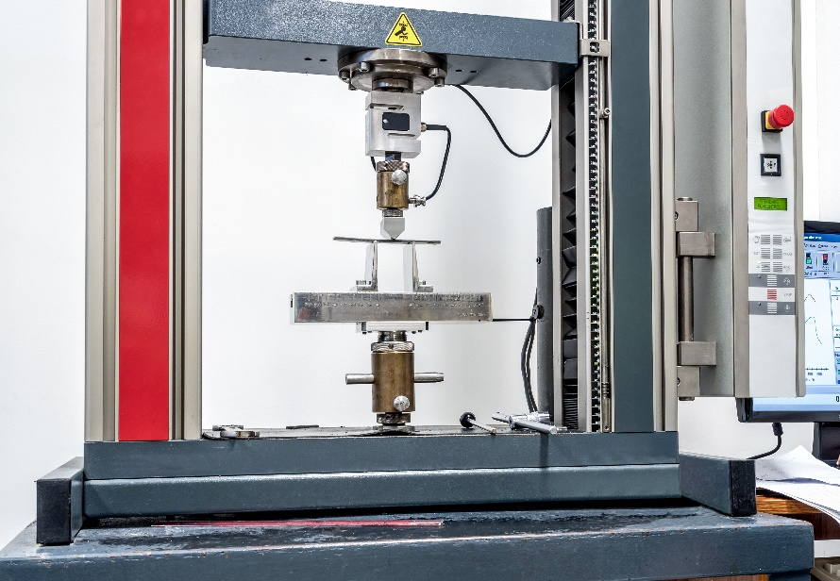
الخواص الميكانيكية
مقاومة الشد
مقاومة الخضوع
الممطولية
الصلابة
المتانة
التأثير في المتطلبات في أثناء الاستخدام
السلامة والموثوقية
الأداء تحت الحمل
المتانة والعمر التشغيلي
مقاومة التآكل
مقاومة الكلال
اختبار الشد
A103000399239

Slide 20
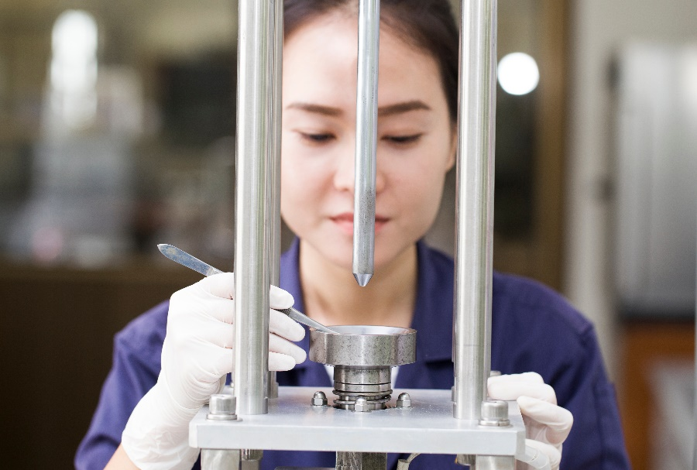
ب1: متطلبات المواد المعدنية في أثناء الاستخدام
مقاومة عالية | نسبة المقاومة للوزن عالية | مقاومة التحميل الصدمي
تحتاج المواد المعدنية إلى قوة عالية لتحمل الأحمال الثقيلة ومنع التشوه أو الإخفاق. | يجب أن تحتوي المواد المعدنية على نسبة مقاومة للوزن عالية لتوفير المقاومة دون إضافة وزن زائد. | يجب أن تكون المواد المعدنية قادرة على مقاومة تحميل الصدمات لمنع التلف أو الكسر.
مهندسة تُعد آلة الاختبار
A103000399239

Slide 21
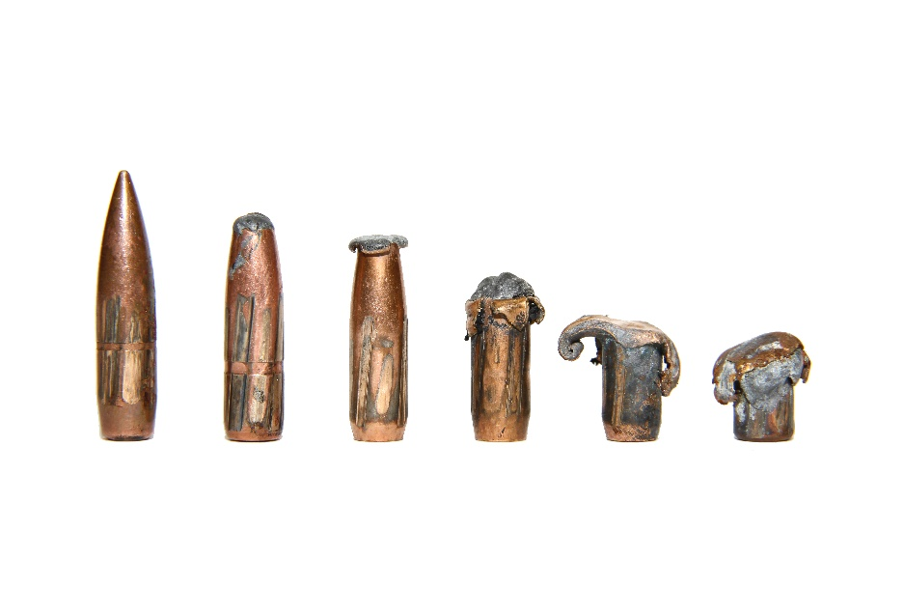
ب1: متطلبات المواد المعدنية في أثناء الاستخدام
الصلابة | المتانة | الممطولية
يجب أن تتمتع المواد المعدنية بصلابة كافية لمقاومة الاهتراء والتآكل. | ويجب أن تكون المواد المعدنية متينة لامتصاص الطاقة وتبديدها، ما يمنع انتشار التشقق والإخفاق. | يجب أن تتمتع المواد المعدنية بالممطولية الكافية للسماح بالتشوه اللدائني دون كسر.
المتانة والصلابة
A103000399239

Slide 22
ب2: إجراءات الاختبار الإتلافي
سنستكشف في هذا الجزء إجراءات تنفيذ الاختبارات الإتلافية للمواد المعدنية. تُستخدم الاختبارات الإتلافية لتقييم السلوك الميكانيكي للمعادن وخواصها. وتنطوي على تعريض المواد لإجهاد أو صدمات متحكم فيها لتحديد مقاومتها وصلابتها ومقاومتها للصدمات.
في ما يأتي إجراءات الاختبار الإتلافية الرئيسة الثلاثة للمواد المعدنية:
اختبار مقاومة الشد
اختبار الصلابة
اختبار الصدم
A103000399239

Slide 23
اختبار مقاومة الشد | اختبار الصلابة
يُستخدم اختبار مقاومة الشد لتحديد الحد الأقصى لمقدار إجهاد الشد الذي يمكن أن تتحمله المادة قبل أن تنكسر. يتضمن الإجراء تطبيق قوة شد متزايدة تدريجيًا على العينة حتى تنكسر. وتُقاس قوة العينة واستطالة العينة طوال الاختبار، وتنشأ منحنيات الإجهاد والانفعال لتحليل سلوك المادة تحت التوتر. تشمل المعدات المستخدمة لاختبار مقاومة الشد آلة اختبار عالمية ومقياس شدة وخلية حمل. توفر نتائج الاختبار معلومات قيمة حول مقاومة المادة وممطوليتها ومرونتها. | يُستخدم اختبار الصلابة لقياس مقاومة المادة للتنّقُر أو الخدش. ويوفر مؤشرًا على قوة المادة ومقاومة التآكل. توجد العديد من طرق اختبار الصلابة؛ منها اختبارات Rockwell و Brinell و Vickers، حيث تتضمن كل طريقة تطبيق قوة معروفة على سطح المادة وقياس عمق أو حجم التنقُّر الناتج. وتختلف المعدات المستخدمة لاختبار الصلابة اعتمادًا على الطريقة المستخدمة. ويشيع استخدام اختبار الصلابة في عمليات مراقبة الجودة واختيار المواد.
A103000399239

Slide 24
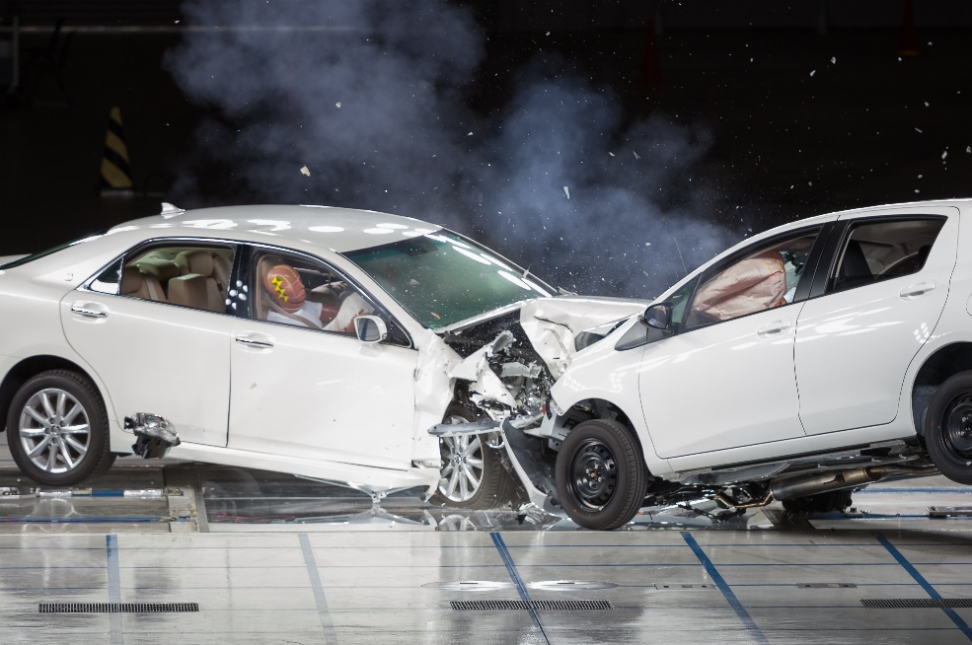
اختبار الصدم
يُستخدم اختبار الصدم لتقييم قدرة المادة على امتصاص الطاقة تحت صدمة عالية السرعة أو تحميل مفاجئ. ويحاكي سيناريوهات العالم الحقيقي حيث قد تتعرض المواد لصدمات أو تأثيرات مفاجئة. تُستخدم اختبارات Charpy و Izod بشكل شائع لاختبار الصدم. وتتضمن هذه الاختبارات ضرب عينة مسننة بالبندول أو المطرقة، وقياس كمية الطاقة التي تمتصها العينة. تشمل المعدات المستخدمة لاختبار الصدم جهاز اختبار الصدم بالبندول أو برج الإسقاط. وتوفر نتائج اختبار الصدم معلومات حول صلابة المادة ومقاومتها للكسر القصيف.
اختبار الصدم
A103000399239

Slide 25
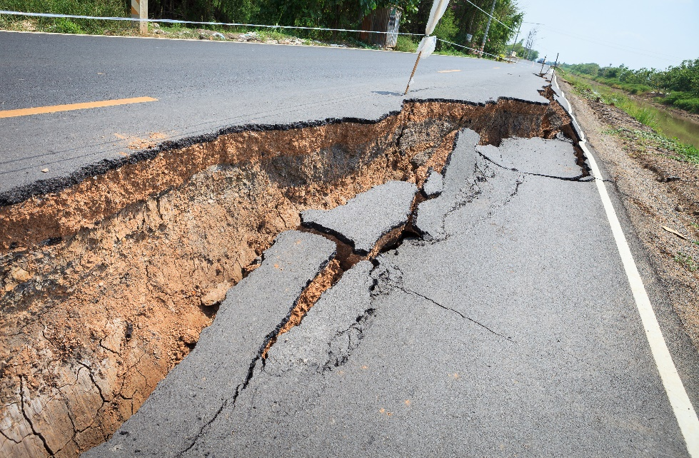
ب3: إجراءات الاختبار غير الإتلافي
الفحص البصري | اختبار السائل المتغلغل
الفحص البصري طريقة أساسية تستخدم للكشف عن عيوب السطح في المواد المعدنية. ويتضمن فحصًا شاملًا لسطح المادة بحثًا عن أي علامات مرئية للتشققات أو التآكل أو غيرها من حالات الشذوذ. | اختبار السائل المتغلغل تقنية تُستخدم للكشف عن عيوب السطح غير المرئية بالعين المجردة. ويتضمن رش صبغة ملونة على سطح المادة ثم إزالة الصبغة الزائدة. عند وجود أي عيوب، ستتسرب الصبغة إليها، ما يجعلها مرئية تحت ضوء الأشعة فوق البنفسجية.
تشقق السطح
A103000399239

Slide 26
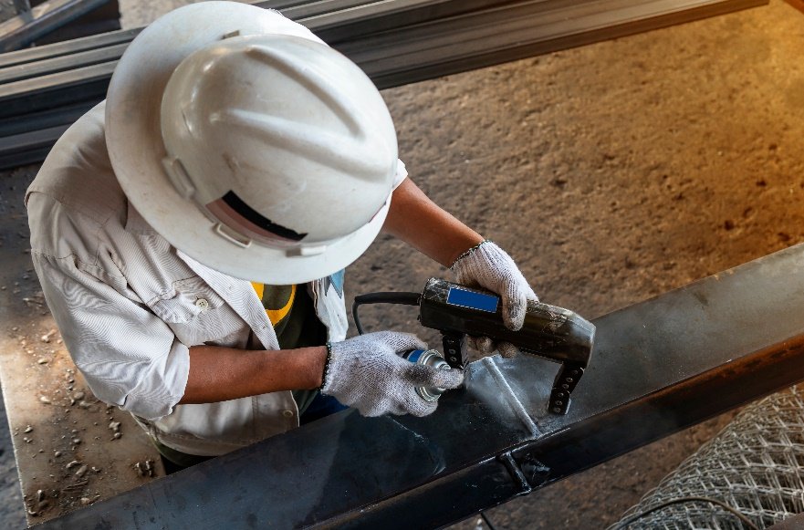
ب3: إجراءات الاختبار غير الإتلافي
اختبار الجسيمات المغناطيسية | اختبار الموجات فوق الصوتية
اختبار الجسيمات المغناطيسية طريقة تُستخدم للكشف عن العيوب السطحية والقريبة من السطح في المواد المعدنية. ويتضمن تطبيق مجال مغناطيسي على المادة ثم فرد جزيئات الحديد على السطح. عند وجود أي عيوب، ستنجذب الجسيمات إليها، ما يجعلها مرئية. | الاختبار بالموجات فوق الصوتية تقنية تُستخدم للكشف عن العيوب السطحية وتحت السطحية في المواد المعدنية. ويتضمن إرسال موجات صوتية عالية التردد عبر المادة وتحليل الموجات المنعكسة. ستؤدي أي عيوب في المادة إلى حدوث تغييرات في الموجات المنعكسة يمكن اكتشافها وتحليلها.
اختبار الجسيمات المغناطيسية
A103000399239

Slide 27
ب3: إجراءات الاختبار غير الإتلافي
اختبار التصوير الإشعاعي | اختبار التيار الدوامي | إعداد تقرير الاختبار وعرض النتائج.
اختبار التصوير الإشعاعي طريقة تُستخدم للكشف عن العيوب الداخلية في المواد المعدنية. ويتضمن تمرير الأشعة السينية أو أشعة جاما عبر المادة والتقاط الصورة الناتجة على فيلم أو كاشف رقمي. ستظهر أي عيوب في المادة في شكل بقع داكنة على الصورة. | اختبار التيار الدوامي تقنية تُستخدم للكشف عن العيوب السطحية والقريبة من السطح في المواد المعدنية. ويتضمن تمرير تيار متناوب عبر ملف، ما يؤدي إلى إنشاء مجال كهرومغناطيسي. ستؤدي أي عيوب في المادة إلى حدوث تغييرات في المجال الكهرومغناطيسي يمكن اكتشافها وتحليلها. | بعد إجراء الاختبارات غير الإتلافية، يجب إعداد تقرير بالنتائج وعرضها بدقة. يتضمن ذلك توثيق إجراءات الاختبار المستخدمة والمعدات المستخدمة وأي عيوب تبين وجودها وأي قياسات أو ملاحظات ذات صلة. يجب عرض النتائج بطريقة واضحة وموجزة، وذلك باستخدام المخططات أو الرسوم البيانية أو الصور المناسبة لتعزيز الفهم.
A103000399239

Slide 28
نتاج التعلم ج
استكشاف إخفاق المكونات المعدنية
في أثناء استخدامها ودراسة إدخال التحسينات على تصميمها
A103000399239

Slide 29
الإخفاق في أثناء الاستخدام
يشير الإخفاق في أثناء الاستخدام إلى فشل المكونات المعدنية في أثناء استخدامها.
ويمكن حدوث ذلك بسبب عوامل مختلفة مثل الإجهاد الميكانيكي والظروف البيئية وخواص المواد.
يمكن أن يؤدي الإخفاق في أثناء الاستخدام إلى إصلاحات مكلفة ووقت تعطل ومخاطر محتملة تتعلق بالسلامة.
A103000399239

Slide 30
إدخال تحسينات على التصميم
يمكن أن تساعد تحسينات التصميم على منع الإخفاق في أثناء الاستخدام وتحسين أداء وموثوقية المكونات المعدنية.
وتتضمن بعض الاعتبارات الرئيسة لإدخال تحسينات على التصميم ما يأتي:
اختيار المواد: اختيار المواد ذات الخواص الميكانيكية المناسبة والمقاومة للظروف البيئية.
تحليل الإجهاد: إجراء تحليل الإجهاد لتحديد المناطق المحتملة للإجهاد العالي وتنفيذ تدابير للحد من تركيزات الإجهاد.
معالجة الأسطح: تطبيق المعالجات السطحية مثل الطلاء أو المعالجات الحرارية لتعزيز المتانة ومقاومة التآكل للمكونات.
A103000399239

Slide 31
ج1 الكسر المطيل والقصيف
يعد الكسر المطيل والكسر القصيف نوعين مختلفين من أنماط الإخفاق في المواد المعدنية. يمكن أن يختلف سلوك المادة تحت الحمل اعتمادًا على عوامل مثل معدل التحميل وحجم الحبيبات ومظهر السطح.
1 | 2 | 3 | 4
تحميل تدريجي | تحميل صدمي | حجم الحبيبات | مظهر السطح
A103000399239

Slide 32
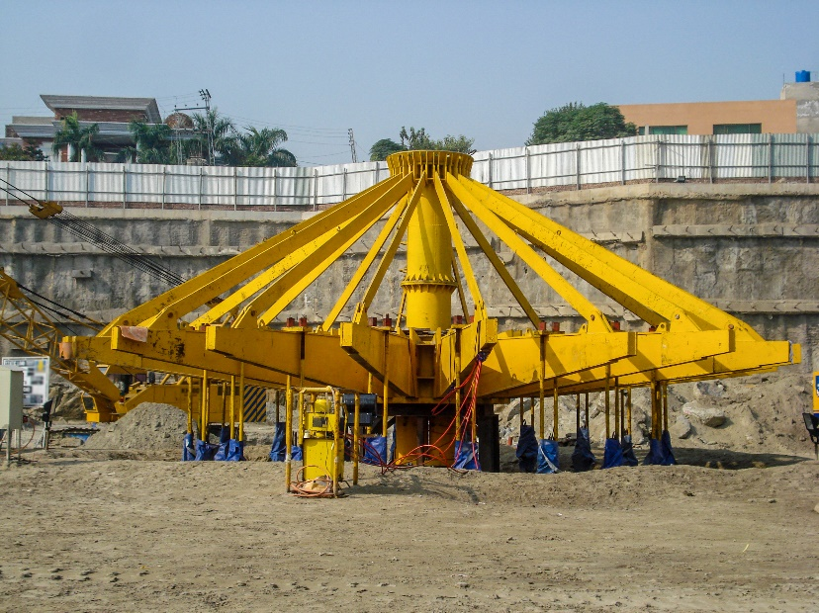
ج1 الكسر المطيل والقصيف
يعد الكسر المطيل والكسر القصيف نوعين مختلفين من أنماط الإخفاق في المواد المعدنية. يمكن أن يختلف سلوك المادة تحت الحمل اعتمادًا على عوامل مثل معدل التحميل وحجم الحبيبات ومظهر السطح.
تحميل تدريجي | تحميل صدمي
يشير التحميل التدريجي إلى تطبيق قوة أو ضغط متزايد ببطء على مادة ما. ويؤدي هذا النوع من التحميل عادةً إلى الكسر المطيل، حيث تتعرض المادة لتشوه لدائني كبير قبل الإخفاق. | يتضمن التحميل الصدمي التطبيق المفاجئ لقوة عالية أو الضغط على مادة ما. وغالبًا ما يؤدي هذا النوع من التحميل إلى كسر قصيف، حيث تُخفق المادة دون تشوه لدائني كبير.
اختبار تحميل الخوازيق
A103000399239

Slide 33
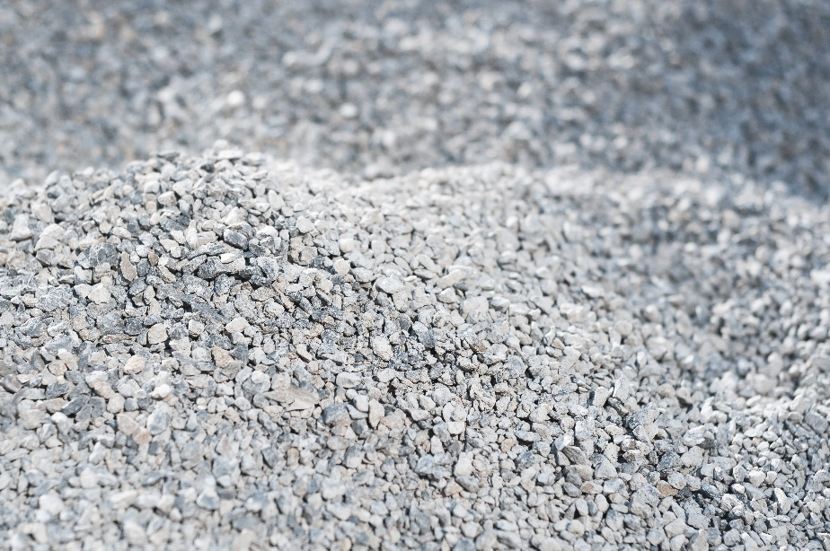
ج1 الكسر المطيل والقصيف
يعد الكسر المطيل والكسر القصيف نوعين مختلفين من أنماط الإخفاق في المواد المعدنية. يمكن أن يختلف سلوك المادة تحت الحمل اعتمادًا على عوامل مثل معدل التحميل وحجم الحبيبات ومظهر السطح.
حجم الحبيبات | مظهر السطح
يمكن أن يؤثر حجم حبيبات المادة أيضًا في سلوك الكسر. تُظهر المواد ذات أحجام الحبيبات الصغيرة عمومًا ممطولية محسنة ومقاومة للكسر القصيف. | يمكن أن يدل مظهر سطح المادة على سلوك الكسر. وغالبًا ما يُظهر الكسر المطيل مظهرًا ليفيًا أو باهتًا، بينما قد يُظهر الكسر القصيف مظهرًا سلسًا أو بلوريًا.
ممطولية حجم الحبيبات
A103000399239

Slide 34
ج3 الإخفاق بسبب الكلال
يتضمن الإخفاق بسبب الكلال استكشاف انتشار التشقق ونموه، وتركيزات الإجهاد الداخلي والخارجي، وتفاوت الإجهاد، ومنحنيات الإجهاد والتحمل (S/N). ويتضمن تحليل المظهر المميز لأسطح الكسر.
1 | 2 | 3 | 4 | 5
انتشار التشقق | تركيزات الإجهاد الداخلي والخارجي | تفاوت الإجهاد | منحنيات الإجهاد والتحمل (S/N) | سطح الكسر
A103000399239

Slide 35
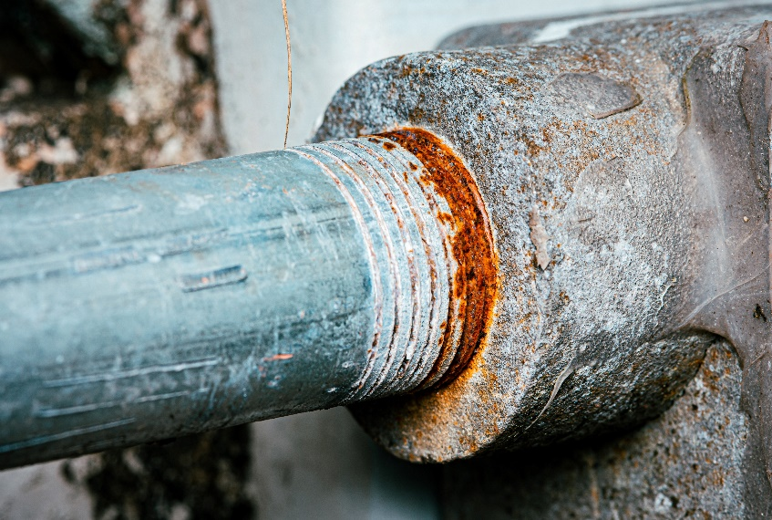
ج4 آليات التآكل
أساسيات التآكل الكيميائية
التآكل هو عملية كهروكيميائية تنطوي على تدهور المعادن بسبب التفاعلات الكيميائية مع البيئة.
أنواع التآكل
تآكل موحد: يحدث بشكل موحد عبر سطح المعدن بالكامل.
التآكل الجلفاني: يحدث عندما يتلامس معدنان مختلفان في وجود إلكتروليت.
تآكل التنقر: يحدث عندما تتعرض مناطق موضعية من السطح المعدني للهجوم، ما يؤدي إلى حدوث تنقر أو ثقوب.
تآكل المواد
A103000399239

Slide 36
ج4 آليات التآكل
تعرُّف التآكل وأسبابه
يمكن تعرُّف التآكل من خلال وجود الصدأ أو تغير اللون أو التنقر على السطح المعدني.
ويحدث التآكل بسبب عوامل مثل التعرض للرطوبة والأكسجين والأحماض والأملاح والمواد المسببة للتآكل الأخرى.
ويمكن أن تؤدي الظروف البيئية ووجود الشوائب أيضًا إلى تسريع التآكل.
A103000399239

Slide 37
ج5 اعتبارات التصميم للمساعدة
على منع إخفاق المكونات
بيئة التشغيل
راعي درجة الحرارة والرطوبة ووجود المواد المسببة للتآكل في بيئة التشغيل. اختر المواد والتشطيبات المقاومة للظروف المحددة.
اختيار المواد
حدد مادة تتمتع بالقوة والمتانة ومقاومة التآكل اللازمة للتطبيق. راعي توافق المواد مع المكونات الأخرى وقدرتها على تحمل ظروف التشغيل.
عناصر التصميم
ادمج عناصر التصميم مثل زوايا الفيليه وأنصاف الأقطار والحواف المشطوفة لتقليل تركيزات الإجهاد. تجنب الزوايا الحادة والتغيرات المفاجئة في الهندسة التي يمكن أن تؤدي إلى تركيز الإجهاد والإخفاق
A103000399239

Slide 38
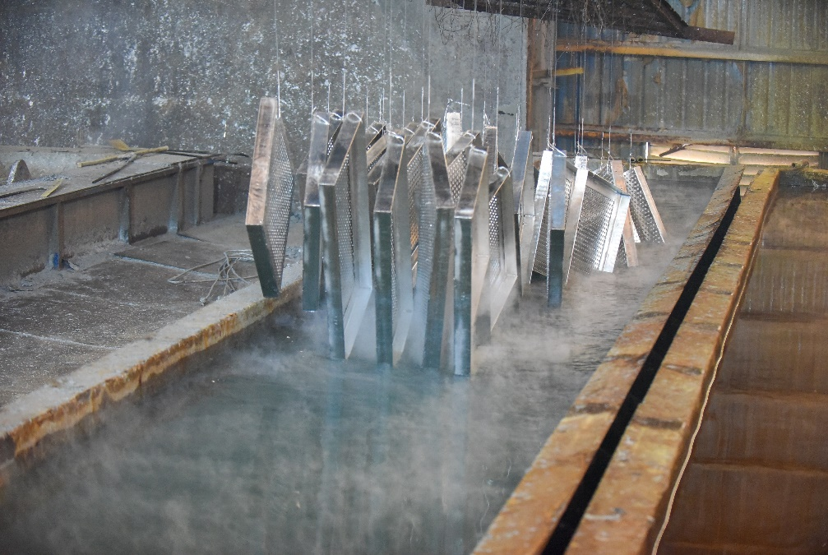
ج5 اعتبارات التصميم للمساعدة على منع إخفاق المكونات
مواد عالية الجودة
استخدم مواد عالية الجودة مع تفاوتات أكثر إحكامًا لضمان الأداء المتسق وتقليل مخاطر الإخفاق. نفِّذ اختبارًا شاملًا للمواد وراقب الجودة للتحقق من خواص المواد.
المعالجة السطحية والتشطيبات
طبِّق المعالجات والتشطيبات السطحية المناسبة لتعزيز مقاومة التآكل بالمواد. راعي الطلاءات والتصفيح والتدابير الوقائية الأخرى لمنع تدهور السطح والإخفاق.
معالجة وجلفنة المعادن
A103000399239

Slide 39
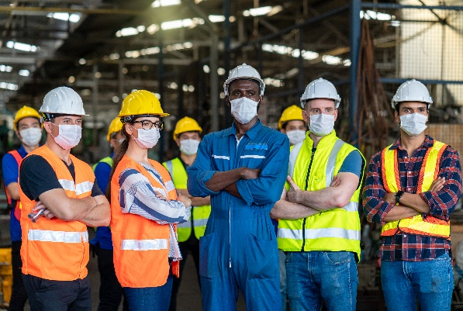
التحضير للتدريب/التدريب المهني أو الدور الفني
الخبرة في القطاع
اكتساب خبرة عملية من خلال التدريب الداخلي أو الوظائف بدوام جزئي في القطاع.
تعُّرف الأدوات والمعدات والعمليات شائعة الاستخدام في هذا المجال.
المهارات الفنية
اعمل على تطوير أساس قوي في المهارات الفنية مثل قراءة المخططات وإجراء الاختبارات واستكشاف الأخطاء وإصلاحها.
ابق على اطلاع بأحدث التطورات في التكنولوجيا وممارسات القطاع.
التواصل والعمل الجماعي
عزز مهارات التواصل والعمل الجماعي من خلال المشاركة في المشاريع الجماعية والأنشطة التعاونية.
مارس الاستماع الفعال والتواصل الفعال للعمل بفعالية مع الزملاء والعملاء.
التدريب المهني الهندسي
A103000399239

Slide 40

التحضير لدورات التعليم العالي
اختيار الدورة | التحضير الأكاديمي
ابحث واستكشف دورات التعليم العالي المختلفة في التخصصات الهندسية. راعي المتطلبات المحددة والاشتراطات المسبقة لكل دورة. | التحق بدورات العلوم والرياضيات ذات الصلة في المدرسة الثانوية لبناء أساس قوي. ابحث عن موارد إضافية ودروس إذا لزم الأمر للتفوق في هذه المواد.
التعليم الجامعي والعالي
A103000399239

Slide 41
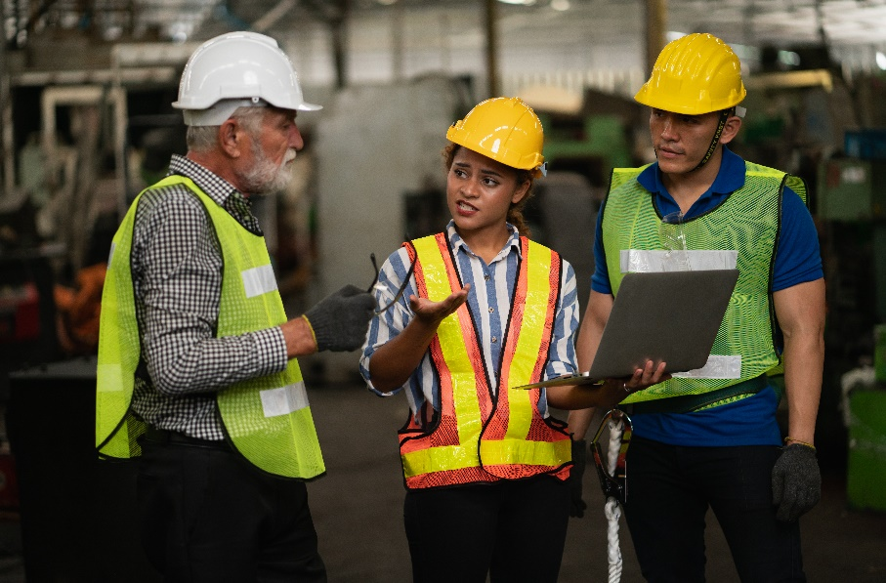
التحضير للعمل في القطاع
الخبرة العملية | التطوير الشخصي
ابحث عن التدريب الداخلي أو البرامج التعاونية أو التدريب المهني لاكتساب خبرة عملية في الهندسة. شارك في الأنشطة أو المشاريع اللامنهجية ذات الصلة لعرض مهاراتك. | طور مهارات التواصل والعمل الجماعي القوية من خلال المشاريع الجماعية أو التطوع. اعمل على تنمية قدرات حل المشكلات والتفكير الناقد من خلال المهام والمشاريع الصعبة.
الخبرة في المجال
A103000399239

Slide 42
شكر وتقدير
الصور:
123 آر إف: تشوتيما تشاوكايا (الشريحة 20)، ثاويساك ثيبفامون (شريحة 26)؛ شوترستوك: كيريل_ماكاروف (الشريحة 9)، أوليكسي مارك (الشريحة 11)، سيرج64 (الشريحة 14)، مسز_يا (الشريحة 19)، جوبو (الشريحة 21)، بينويست (الشريحة 24)، باتريك فوتو (الشريحة 25)، حسين وارايش (الشريحة 32)،
ماهي (الشريحة 33)، نوايلوب (الشريحة 35)، هوي هوان (الشريحة 38)، ثيراواتانا فارايش (الشريحة 32)، ماهي (الشريحة 33)، نوايلوب (الشريحة 35)، هوي هوان (الشريحة 38)، ثيراواتانا فارايش إيسالراتانا (الشريحة 39)، Rawpixel.com (الشريحة 40)، استوديو بارتي بيبول (الشريحة 41).
A103000399239

